Slide 1



Slide 2

1. Năng lực đặc thù
– Năng lực nhận thức khoa học: Nêu được một số phương tiện giao thông, loại đường giao thông và tiện ích của chúng.
– Năng lực tìm hiểu môi trường xã hội: HS trao đổi, thu thập thông tin kể được các phương tiện giao thông tương ứng với loại đường giao thông.
– Năng lực vận dụng kiến thức, kĩ năng đã học: HS biết liên hệ thực tế với địa phương mình để liệt kê các loại đường và các phương tiện giao thông thường hay sử dụng, nêu được tiện ích của các phương tiện đó mang lại cho người dân địa phương.
2. Năng lực chung
– Tự chủ và tự học: Tự giác hoàn thành nhiệm vụ học tập.
– Giao tiếp và hợp tác: Trao đổi với bạn và báo cáo được kết quả thực hiện nhiệm vụ của cả nhóm, biết chia sẻ, tư vấn cho bạn.
– Giải quyết vấn đề và sáng tạo: Biết thu nhận thông tin qua quan sát thực tế để hoàn thành nhiệm vụ học tập.
3. Phẩm chất
Thực hiện nghiêm túc quy định về phương tiện giao thông, nhắc nhở tuyên truyền mọi người cùng thực hiện góp phần hình thành phẩm chất trách nhiệm.

Slide 3


Slide 4


Slide 5
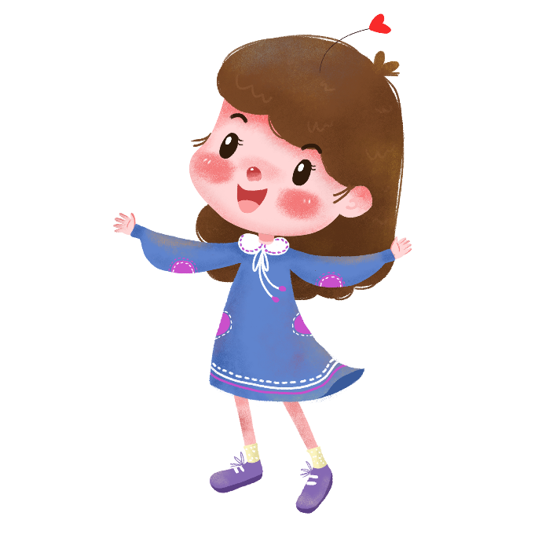
Hãy kể tên các phương tiện giao thông xuất hiện trong bài hát Bạn ơi có biết?
Ô tô, xe máy, thuyền, bè, máy bay, tàu biển
Hãy kể thêm một số phương tiện giao thông mà em biết?

Slide 6


Slide 7
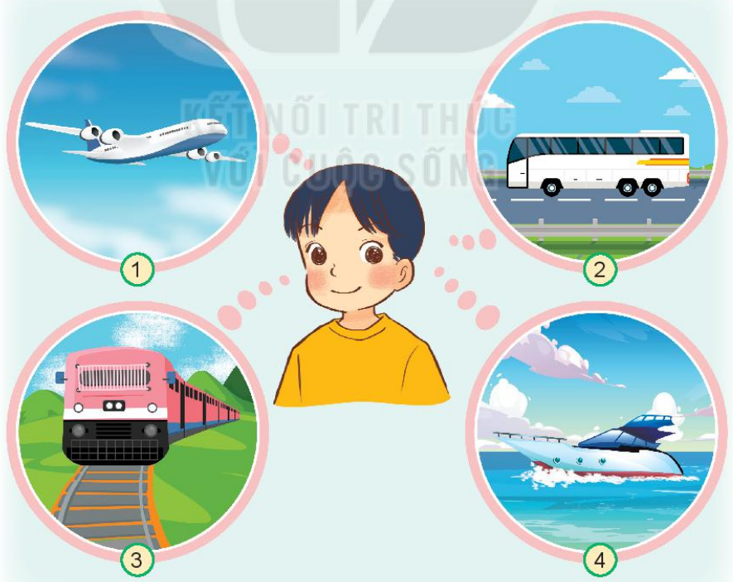
Hãy kể tên các phương tiện giao thông mà bạn Minh đã sử dụng khi đi du lịch cùng gia đình?
Máy bay
Xe khách
Tàu hỏa
Thuyền

Slide 8
Mỗi phương tiện đó đi trên loại đường giao thông nào?
Máy bay
Xe khách
Đường
hàng không
Đường bộ
Đường sắt
Đường thủy
Tàu hỏa
Thuyền

Slide 9
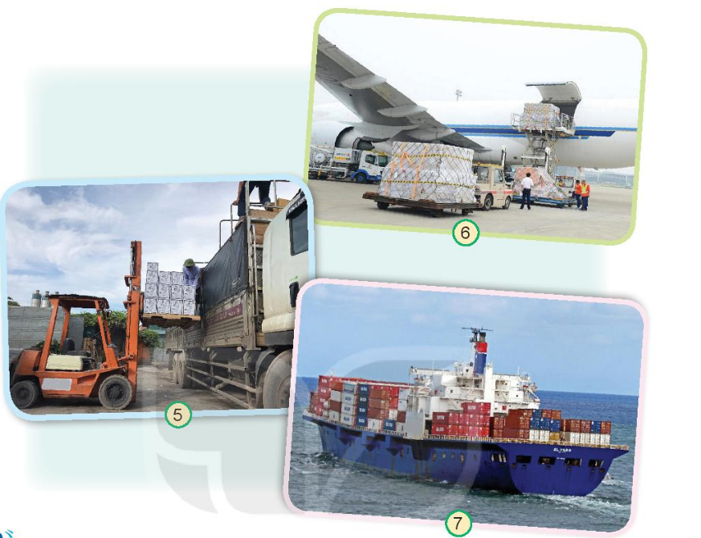
Các phương tiện giao thông có tiện ích gì?
Xe nâng dùng để nâng hàng hóa lên cao
Máy bay chở hàng và chở người
Tàu thủy chở hàng hóa
Phương tiện giao thông giúp con người di chuyển nhanh hơn và vận chuyển hàng hoá đi khắp nơi.

Slide 10


Slide 11


Hãy kể tên phương tiện giao thông tương ứng với loại đường giao thông vào phiếu bài tập dưới đây.
Loại đường giao thông | Tên các phương tiện giao thông
Đường bộ
Đường sắt
Đường thủy
Đường hàng không
Xe máy, xe đạp, xe ô tô
Tàu hỏa
Thuyền, bè, ca nô
Máy bay, trực thăng

Slide 12


Slide 13
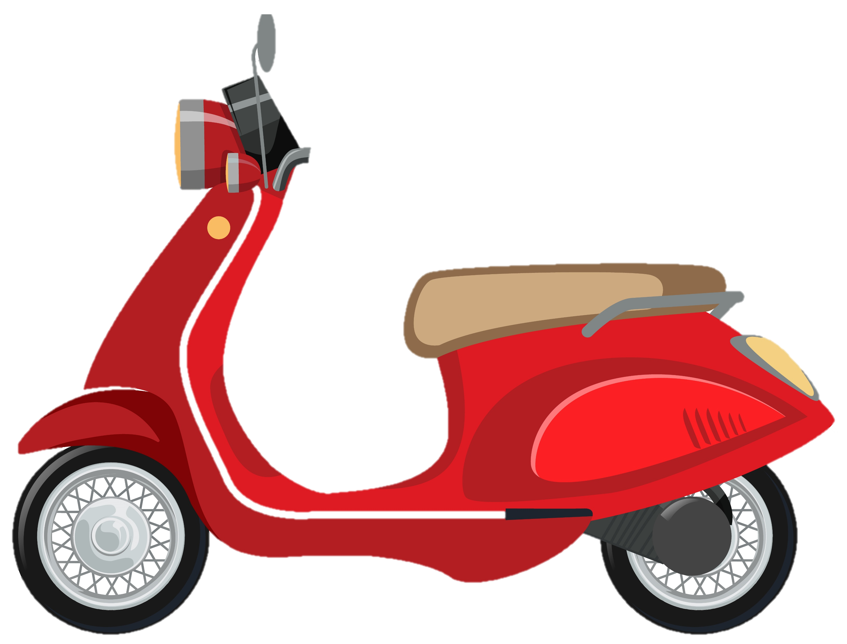
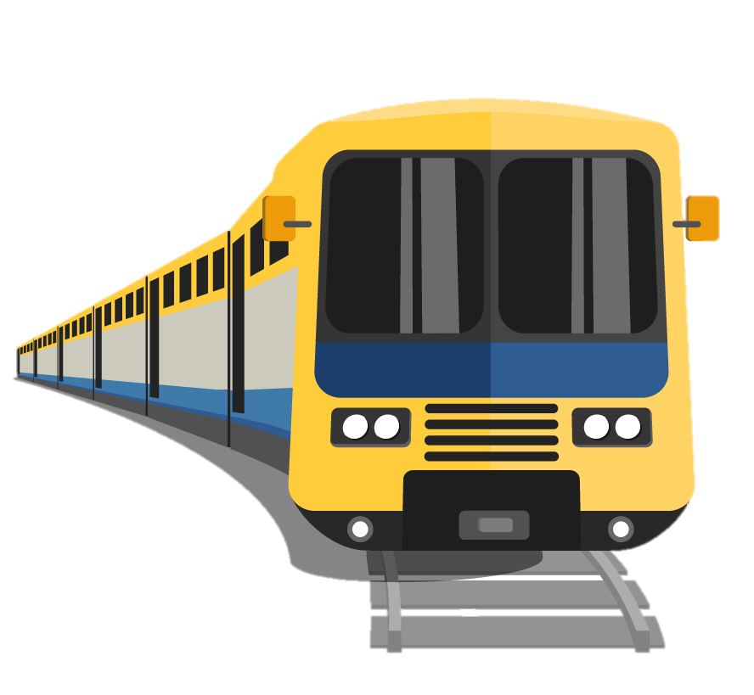
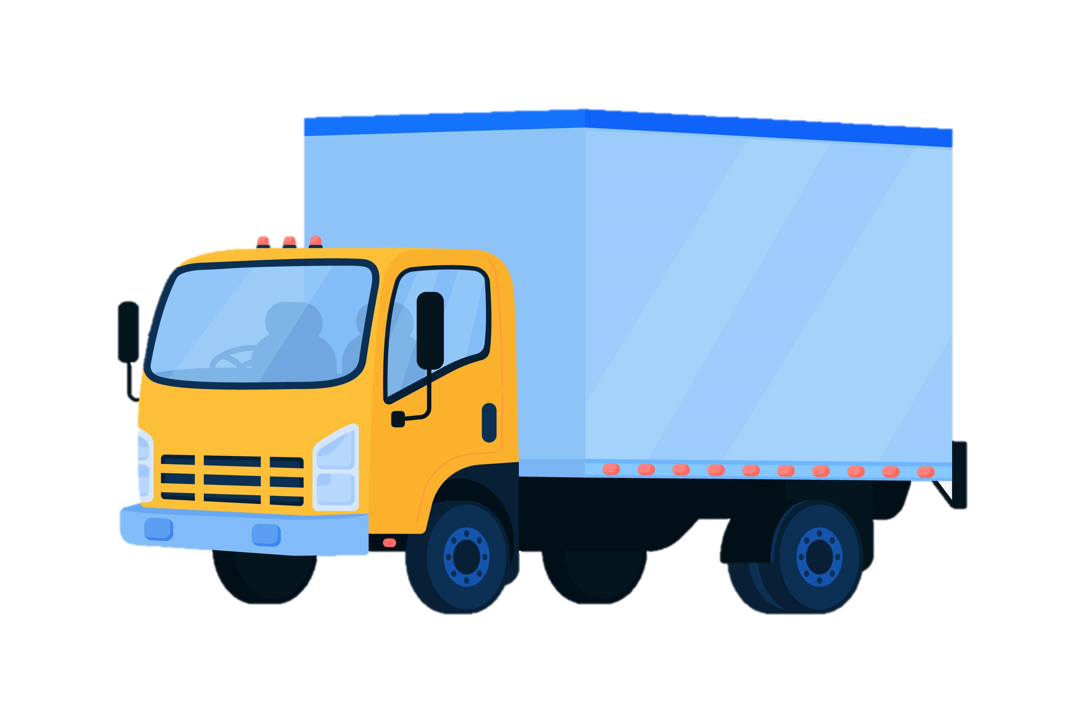

Ở địa phương em có các loại đường giao thông nào? Người dân thường sử dụng các phương tiện giao thông gì?
Ở địa phương em có loại đường giao thông là đường bộ, đường thủy, đường sắt và đường hàng không.

Slide 14
Các phương tiện giao thông đó đem lại tiện ích gì cho người dân địa phương em?
Các phương tiện giao thông đó giúp người dân di chuyển một cách dễ dàng hơn và chung chuyển được nhiều hàng hóa đến nơi khác tiêu thụ.

Slide 15



Mỗi phương tiện chỉ đi trên một loại đường giao thông. Phương tiện giao thông giúp con người di chuyển nhanh hơn và vận chuyển hàng hóa đi khắp nơi.

Slide 16




Chia sẻ kiến thức bài học với người thân.
Chuẩn bị nội dung bài mới.

Slide 17



